Slide 1
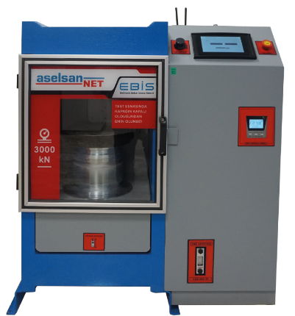
YAPI İŞLERİ GENEL MÜDÜRLÜĞÜ
YAPI DENETİMİ DAİRESİ BAŞKANLIĞI
ELEKTRONİK BETON İZLEME SİSTEMİ
DENİZLİ / MART 2019

Slide 2
EBİS NEDİR?
Elektronik Beton İzleme Sistemi; 4708 sayılı Yapı Denetim Kanununa tâbi yapılarda kullanılan betona ilişkin taze beton numunelerinin takibini içeren bir sistemdir. Bakanlığımız ile Savunma Sanayii Başkanlığı arasında imzalanan protokol kapsamında Bakanlığımız ve Aselsannet eliyle yürütülmektedir.

Slide 3
BETON KIRIM CİHAZI
Projede kullanılacak Beton presleri Aselsannet tarafından özel olarak üretilmiş olup, içerisinde RFID okuyucular, görüntü kameraları, güç kaynağı ve kalibrasyona müdahaleyi öneyen bir anahtar kilit sistemi yer almaktadır.
1200 kg ağırlığında ki cihazın 3000KN basınç kapasitesi bulunmaktadır.

Slide 4
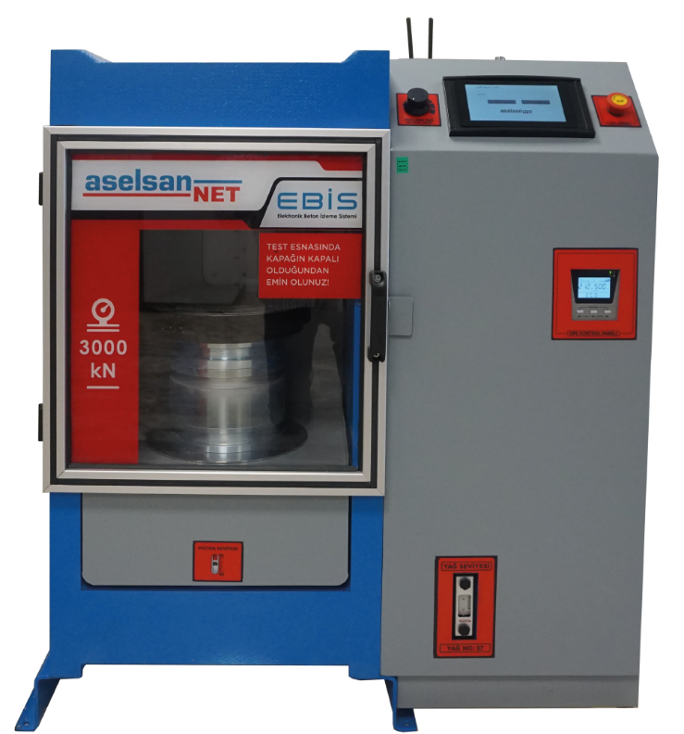
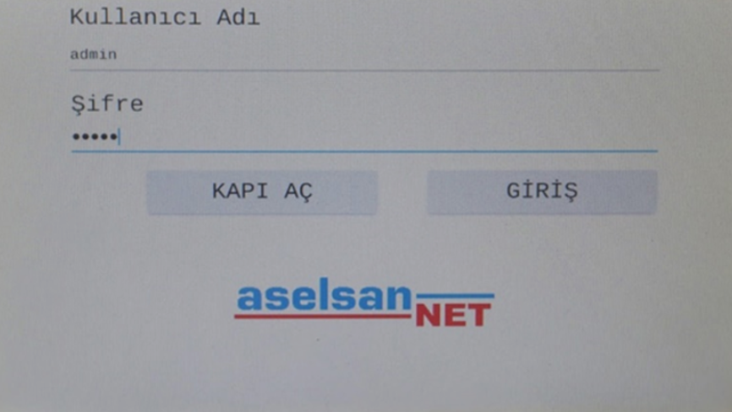
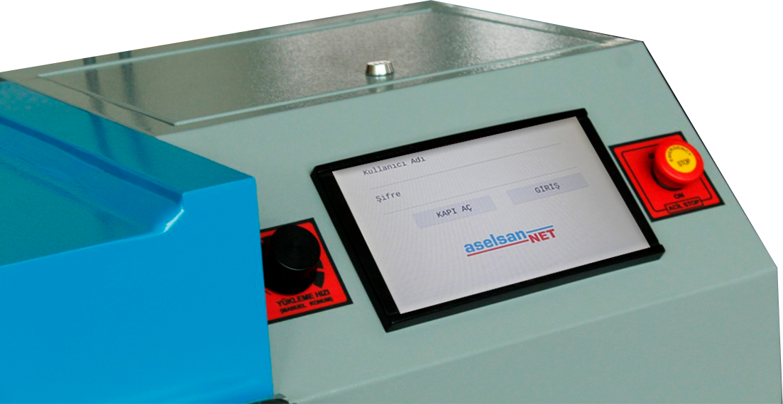
EBIS üzerinde tanımlı kullanıcı adı ve şifre ile cihaz üzerindeki sanal klavye kullanılarak giriş işlemi gerçekleştirilir.

Slide 5
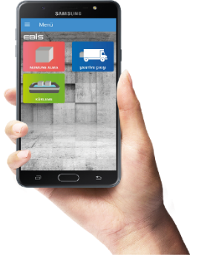
MOBİL UYGULAMA
Yine Aselsannet tarafından mobil bir EBİS uygulaması yazılmış olup, tablet ve telefonlar üzerinden bağlanılabilecektir.
Uygulama android veya apple marketlerden ücretsiz indirilerek kişiye özel kullanıcı adı ve şifre ile kullanılabilecektir.
Mobil uygulama üzerinden numune alma, numune şahitliği, şantiye çıkışı ve kürleme işlemleri gerçekleştirilecektir.

Slide 6
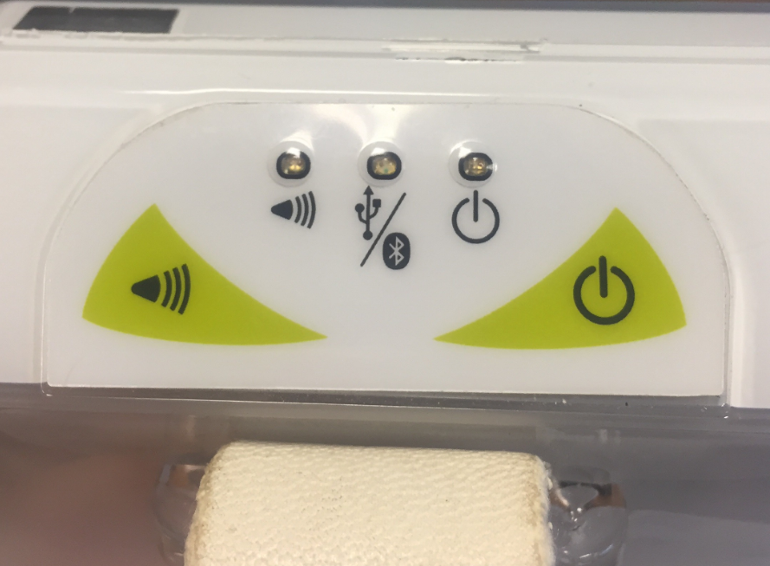
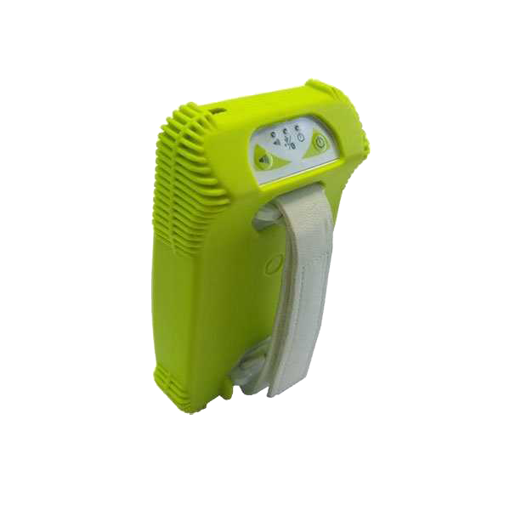
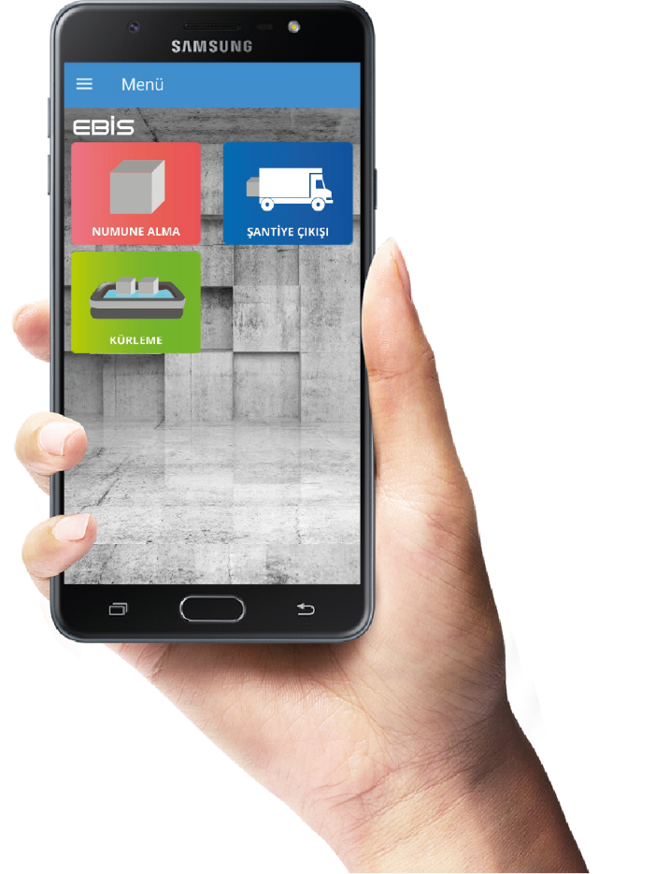
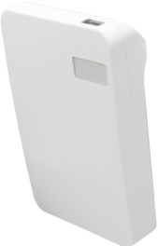
Telefonun Bluetooth özelliği açılır.
RFID okuyucu power(güç) butonu kullanılarak açılır. Telefon ve RFID okuyucu Bluetooth üzerinden eşleştirilir.
Mobil uygulamanın konum bilgisini alabilmesi için telefonun GPS özelliği açılır.
Mobil uygulama üzerinden RFID etiketli (çipli) beton numunesinin tüm süreçlerde takibi sağlanmaktadır.

Slide 7
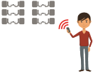
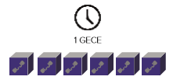
EBİS SÜRECİ
Şantiye Mahallinden Laboratuvara…
2
3
4
5
1
RFID Çiplerin,
El Terminali
Yardımıyla
Numuneler ile
Eşleştirilmesi
Dökülen Betondan Çip Yerleştirilerek Numune Alınması
GPS ile konum doğrulanması
Numunelerin 16-72 saat inşaat mahallinde bekletilmesi
Numunelerin inşaat mahallinden Laboratuvara nakli
6
7
RFID Çip Okuması
Yazılım ile Çip / Numune Doğrulamasının yapılması
Kırım Testinin Yapılması
Test Sonuçlarının Merkezi Yazılıma Gönderilmesi
Numunelerin Laboratuvar Kür Havuzuna yerleştirilmesi, 7/28 gün bekletilmesi

Slide 8
Bu proje ile;
Her bir beton numunesi içerisine radyo frekansı ile kimlik tanımlama etiketi (RIFD) yerleştirilecek ve bu suretle numunelerin;
Hangi inşaattan,
Hangi beton mikserinden,
Hangi gün,
Hangi saatte,
Kaç adet numune alındığı,
Hangi laboratuvarın hangi personeli tarafından alındığı,
Yapı denetim görevlilerinin iştirakiyle alınıp alınmadığı,
Numunelerin ilgili standardında belirlenen sürelerde şantiye mahallinde ve kür havuzunda bekletilip bekletilmediği,
denetlenmiş olacaktır.

Slide 9
Ayrıca;
Kür havuzunda olup ta kırım yapılması gereken tarih geldiğinde, numuneler özel üretilen beton test preslerinde kırılarak dışarıdan müdahale engellenecek,
Kırım sonuçları, proje kapsamında oluşturulan EBİS merkezi yazılımına kırım esnası görüntüleri ile birlikte otomatik yüklenerek manipülasyonların önüne geçilecektir.
Bu kapsamda
Proje süresince sistemde gerçekleşen tüm işlemlerin log kayıtlarını tutmak üzere veri merkezi kurulmuştur.
Ayrıca sistemin uygulanabilirliğini arttırmak ve karşılaşılacak sorunları en aza indirgemek üzere kurulan 0850 644 32 47 no.lu çağrı merkezi ile kullanıcılara 7/24 iletişim imkanı tanınmıştır.

Slide 10
YAPI İŞLERİ GENEL MÜDÜRLÜĞÜ
TEŞEKKÜR EDERİZ
Hazırlayanlar
İrşade AYDOĞDU GÜRBÜZ

